Slide 1
Universidade Atlântica Licenciatura em Fisioterapia Projeto de Investigação
Ano letivo 2017/2018 – 4º ano
“Eficácia da Implementação de um Programa Continuado de Reabilitação a longo prazo, em mulheres com cancro da mama, submetidas a mastectomia”
Autor: Ana Carolina Felgosa Cardoso, nº 201592790
Orientado por: Professora Doutora Carla Leão
Barcarena, junho de 2018

Slide 2
Cancro da Mama – Dimensão do Problema
Prevenção
Diagnóstico
Tratamento
Complicações das Terapêuticas Oncológicas
Importância da Fisioterapia
Medição da Qualidade de Vida em Oncologia
Enquadramento Teórico

Slide 3
Questão Orientadora
Objetivos, Tipo e Desenho do Estudo
População
Amostra e Critérios de Seleção da Amostra
Variáveis e Hipóteses
Instrumentos de Recolha de Dados e Procedimentos de Aplicação
Plano de Tratamento de Dados
Metodologia

Slide 4
Reflexões Finais e Conclusões
Pontos fortes
Contributo para a formação pessoal e profissional
Bibliografia
Referências bibliográficas utilizadas
Pontos fracos
Limitações e falhas
Análise Crítica do Estudo

Slide 5
Enquadramento Teórico
Alguns fatores de risco que contribuem para o aumento da incidência deste tipo de cancro:
Predisposição genética, exposição a estrogénios, radiação ionizante, paridade tardia e história de hiperplasia atípica, dieta de estilo ocidental, obesidade e o consumo de álcool. (Senkus, et al., 2015)
O cancro da mama é o tipo de cancro mais comum nas mulheres e é ainda a principal causa de mortes relacionadas com cancro na Europa
Em Portugal, no ano de 2015, ao cancro da mama correspondeu uma taxa de mortalidade padronizada de 18,2/100.000 (Registo Oncológico Nacional, 2015)
Existe um grande intervalo de idades no que diz respeito à incidência desta patologia. Sabe-se que um 25% dos casos de cancro da mama ocorre antes dos 50 anos de idade e menos de 5% antes dos 35. (Senkus, et al., 2015)

Slide 6
Supõe-se que uma em cada oito mulheres em todo o mundo irá desenvolver cancro da mama. Apenas 5-10% estão relacionados com distúrbios genéticos, sendo que os restantes 90-95% correspondem a fatores ambientais e do estilo de vida. (Kolak et al., 2017)
Pesquisas recentes têm-se focado no trabalho multidisciplinar, destinado a melhorar a eficiência dos cuidados de saúde, com ênfase na prevenção.
A prevenção secundária gira em torno da resposta rápida ao início do tratamento. O rastreio é o principal exemplo deste tipo de prevenção. (Coughlin et al., 2015)
A prevenção primária centra-se na modificação de fatores de risco, deteção precoce da doença, entre outros. Foca-se em diversas áreas, nomeadamente a dieta, consumo de álcool e atividade física. (Kolak et al., 2017)
Quanto ao cancro da mama, a prevenção secundária engloba exames como a mamografia, imagem por ressonância magnética, auto-exame da mama, ultrassonografia, entre outros. (Coughlin et al., 2015)

Slide 7
Antecedentes pessoais, outras doenças ou tratamentos já realizados, bem como a tolerância aos mesmos
Tratamento
Estado geral de saúde Fase pré ou pós-menopausa
Estadio da doença
Características específicas do tumor resultantes da análise da biópsia
Cirurgia
Radioterapia
Terapias hormonais
Impactos do foro fisiológico, músculo-esquelético e no desempenho funcional.
Waltke, 2014, relatou que mais de metade das pessoas em tratamento de cancro sofrem de dor moderada e um notório declínio físico e funcional. A maior parte destes doentes descreve uma sensação de fadiga e ainda são poucos aqueles que são encaminhados para a reabilitação.

Slide 8
Tratamento
A evidência sugere que a reabilitação antes, durante e depois do tratamento para a doença neoplásica pode causar melhorias a nível fisiológico, do desempenho funcional e consequente qualidade de vida. (Waltke, 2014)
Efeitos adversos
Fadiga
Fibroses
Edema
Diminuição do equilíbrio
Disfagia
Dor
Incontinência
Diminuição da mobilidade
Alterações da marcha
Problemas cognitivos
Fraqueza
Linfedema
Alt. da função cardiovascular
Disfunção sexual

Slide 9
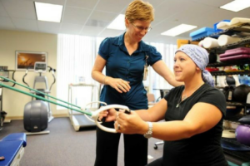
Fisioterapia
Acesso ilimitado às instalações e serviços de reabilitação especializados
Diminuir as sequelas físicas, psicológicas e sociais do tratamento
Principais objetivos da fisioterapia:
Prevenção e tratamento do linfedema
Assegurar movimentos amplos do braço e ombro
Prevenir e/ou corrigir alterações posturais resultantes da mastectomia.
Não existem dados indicativos de que qualquer tipo de procedimento na área da fisioterapia pode aumentar o risco de recorrência da doença. Quando indicado, não deve ser negado aos doentes o acesso a serviços de reabilitação. (Senkus, et al., 2015)

Slide 10
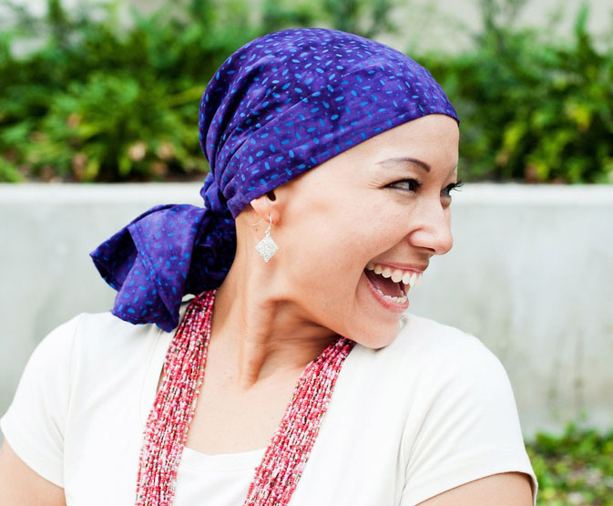
Medição da Qualidade de Vida em Oncologia
Não existe uma definição universal aceite para traduzir o conceito de qualidade de vida. As definições existentes variam, abordando variáveis como o contexto social e bem-estar emocional e físico. Estas variáveis contribuem para o impacto da qualidade na vida diária da pessoa. (Lavdaniti et al., 2015)

Slide 11
EORTC QLQ-C30
Específico para doentes com cancro;
Constituído por 23 questões que abordam sintomas, efeitos dos tratamentos, imagem corporal, função sexual e perspetiva futura (EORTC, 2004).
Apesar de ter uma estrutura multidimensional, deve ser autoadministrado por ser curto e de fácil aplicação;
5 escalas funcionais: física, funcional, emocional, cognitiva e social;
3 escalas de sintomas: fadiga, náuseas e vómitos, e dor;
Uma escala do estado de saúde global;
6 itens simples que avaliam sintomas comuns aos doentes oncológicos (dispneia, insónia, obstipação, diarreia, perda de apetite, dificuldades financeiras) (EORTC, 2016).
EORTC QLQ-BR23 Módulo complementar do cancro da mama

Slide 12
Metodologia

Slide 13
Questão Orientadora
Será que a fisioterapia, a longo prazo, contribui para a melhoria das diferentes dimensões da qualidade de vida (nível físico, funcional, emocional, cognitivo, social, estado de saúde geral, fadiga e dor) das mulheres com cancro da mama submetidas a mastectomia?
Objetivo Geral
Perceber a importância da implementação de um programa continuado de reabilitação a longo prazo em mulheres sobreviventes de cancro da mama, submetidas a cirurgia.
Até que ponto a Implementação de um Programa de Intervenção de Fisioterapia a Longo Prazo contribui para o aumento da qualidade de vida em mulheres mastectomizadas?
Apurar se existe ou não uma melhoria significativa da qualidade de vida destas mulheres com a Implementação de um Protocolo no Serviço Nacional de Saúde, nomeadamente na rede de IPO’s, visando a igualdade de acesso e adequação dos cuidados prestados a este grupo de doentes.

Slide 14
Verificar se a aplicação do protocolo proposto provoca melhorias … nas mulheres com cancro da mama submetidas a mastectomia;
Ao nível funcional
Ao nível emocional
Ao nível social
Ao nível da dor
Ao nível físico
Ao nível cognitivo
Ao nível da fadiga
Ao nível do estado de saúde global
Objetivos Específicos

Slide 15
Tipo / Desenho de Estudo
Quasi-Experimental
Manipulação (Introdução do Protocolo)
Utilização de um Grupo Experimental
Quantitativo
Repartição aleatória dos sujeitos no GC e GE
Desenho antes-pós com grupo de controlo (pré-teste/ pós-teste):
R O1 X O2
R O3 O4
R- Amostra aleatória;
O1 e O3 - Avaliação Inicial;
O2 e O4 - Avaliação Final.
12 semanas

Slide 16
População
População-Alvo
Mulheres com cancro da mama submetidas a mastectomia e a outras terapias oncológicas.
População Acessível
Mulheres com cancro da mama submetidas a mastectomia e a outras terapias oncológicas.
Seguidas no serviço de Fisioterapia dos IPO’s de Lisboa, Porto e Coimbra.
Que já tenham tido alta do mesmo.

Slide 17
Amostra Por conveniência – Aplicação de questionário de seleção da amostra
60 participantes
Idade superior a 50 anos
Seguidas nos IPO’s de Lisboa, Porto ou Coimbra
Aleatorização
Grupo de Controlo (n=30)
Com alta do serviço de MFR
Grupo Experimental (n=30)
IPO de Lisboa (n=10)
IPO do Porto (n=10)
IPO de Coimbra (n=10)
IPO de Lisboa (n=10)
IPO do Porto (n=10)
IPO de Coimbra (n=10)

Slide 18
Mulheres com cancro da mama submetidas a mastectomia, com idade superior a 50 anos (Katz et al., 2009; Waltke, 2014)
Critérios de Exclusão (Cheville et al., 2008; Senkus et al., 2015)
Mulheres com alguma recidiva da patologia que durante o estudo tenham que ser submetidas a qualquer outra terapia oncológica;
Critérios de Inclusão
Tratamentos de Fisioterapia realizados nos IPO’s de Lisboa, Porto e Coimbra
Utentes com alta dos serviços de Fisioterapia.
Situação traumatológica (ou não), não decorrente do processo cirúrgico pelo qual foram incluídas na população de estudo.

Slide 19
Variáveis
Independente
Aplicação do Protocolo de Reabilitação criado pela investigadora.
Dependentes
Qualidade de Vida, especificamente os seguintes níveis: físico, funcional, emocional, cognitivo, social, estado de saúde geral, fadiga e dor.
Atributo
Idade.

Slide 20
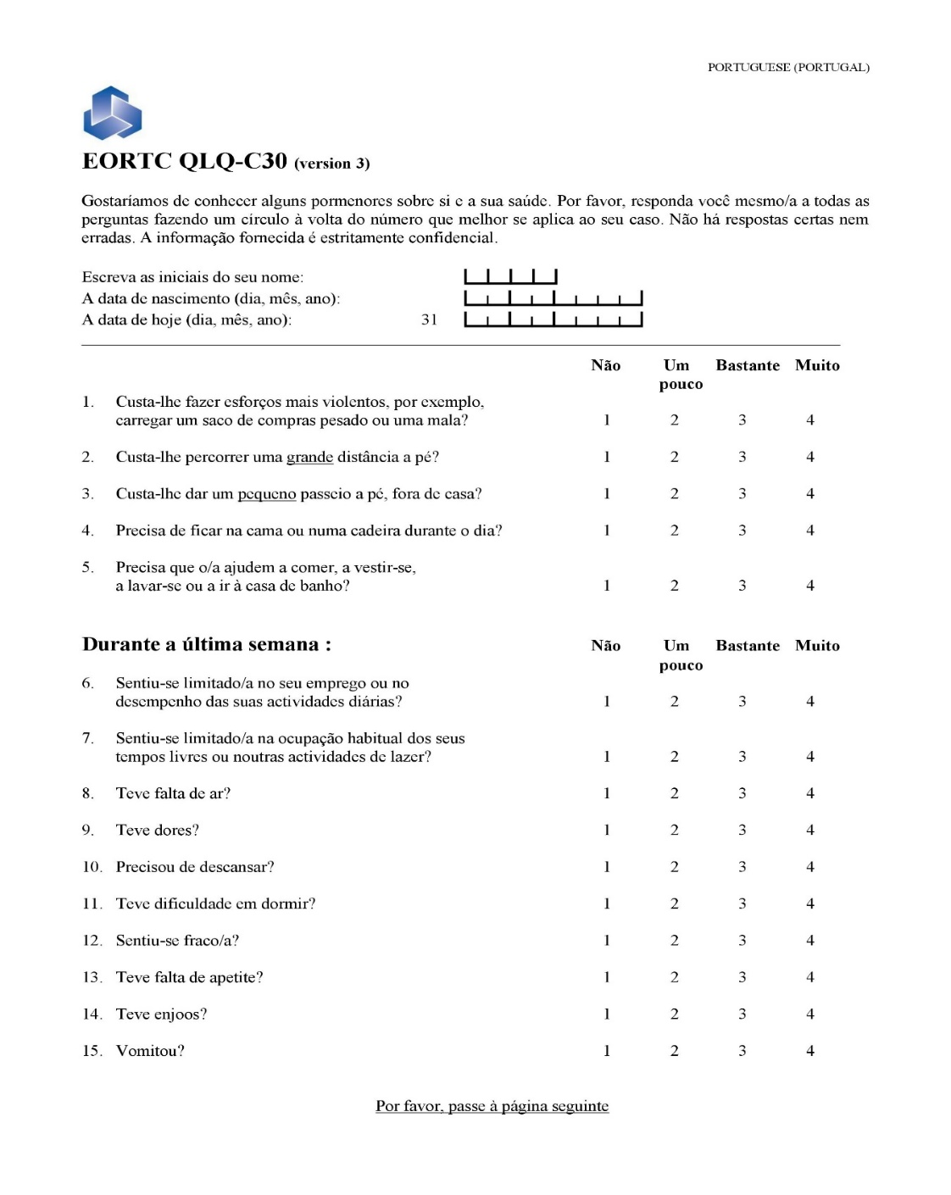
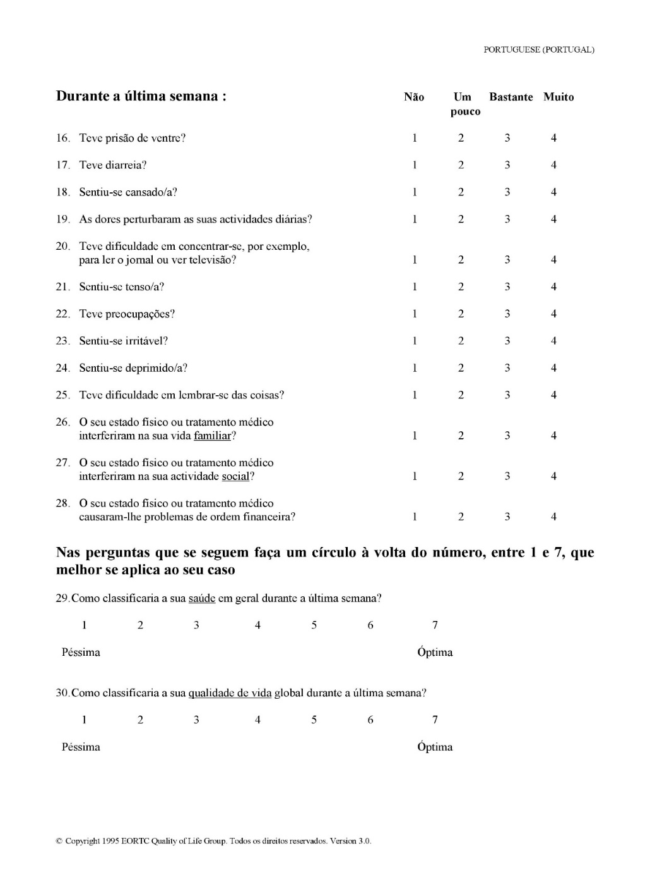
Instrumentos de Recolha de Dados

Slide 21
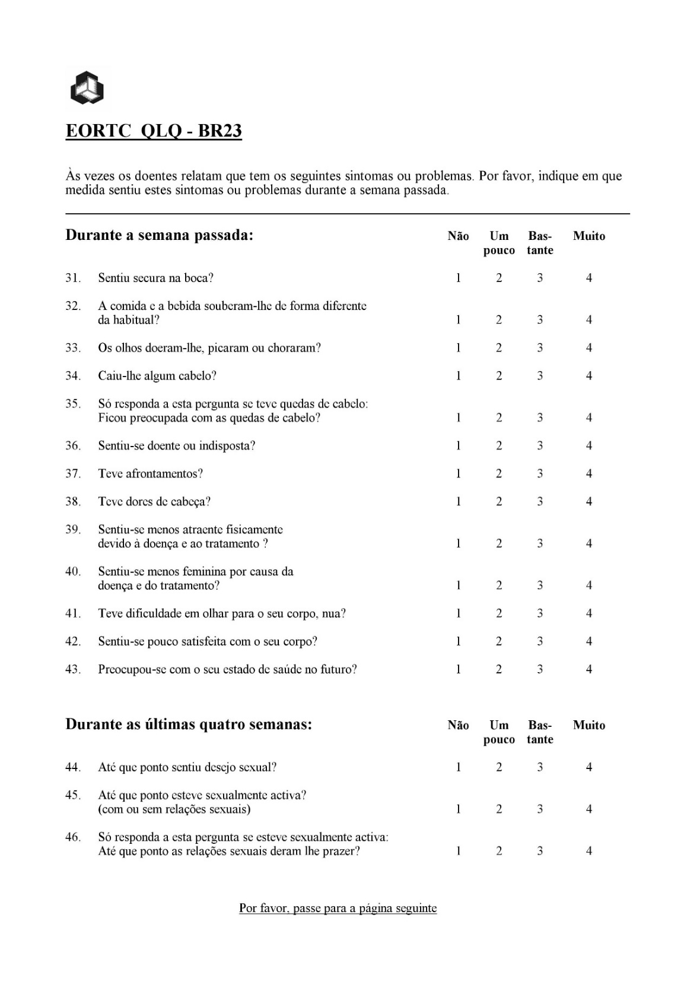
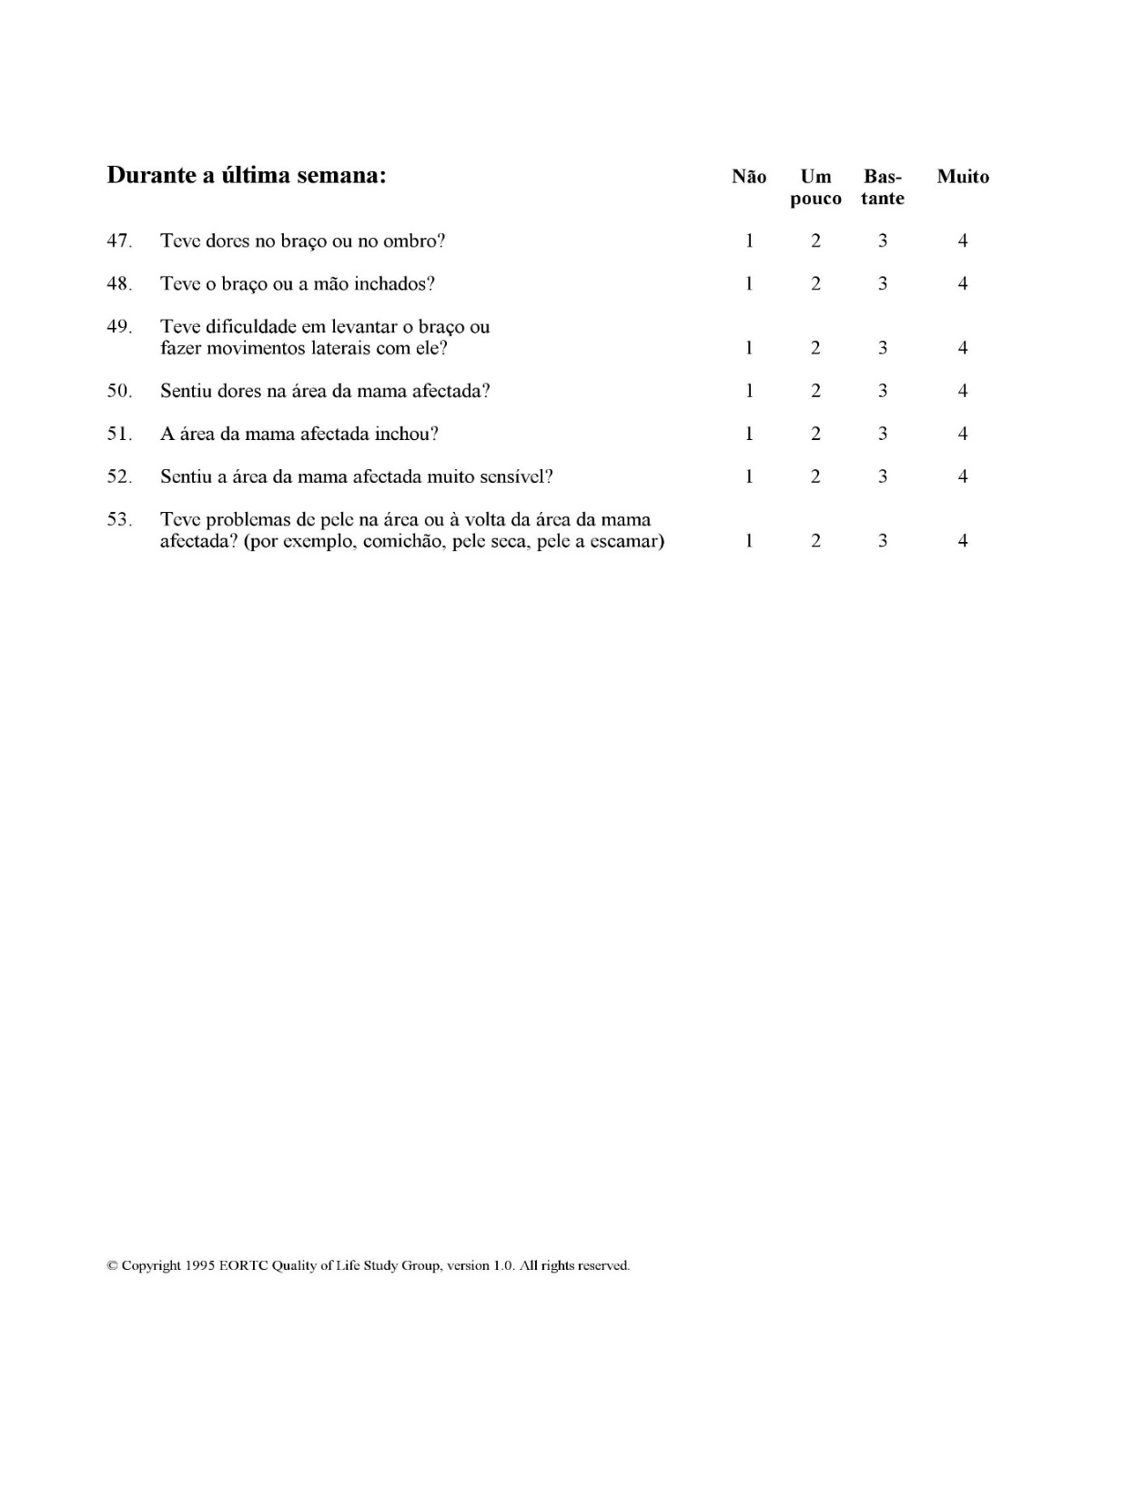

Slide 22
Procedimentos de Aplicação
Fase de Autorização
Direção do IPO
Serviço de Fisioterapia do IPO
Fase de Avaliação
Questionário EORTC QLQ-C30
Fase de Intervenção
Direção Clínica do Serviço de MFR do IPO
Direção Clínica do Serviço de Oncologia do IPO
Consentimento Informado aos Utentes
Consentimento Informado ao Fisioterapeuta
Questionário complementar EORTC QLQ-BR23
Plano de Intervenção criado pela investigadora
A Realizar no domicílio de forma autónoma
Duração: 12 semanas (Irsay et al., 2014)
Frequência: 3x por semana (Irsay et al., 2014)

Slide 23
Nome | Tipo |  | Nível de Medida | Justificação
Variáveis Dependentes | Qualidade de Vida em Mulheres com Cancro da Mama (EORTC QLQ-C30 e BR23) | Nível Físico | Descritiva | Análise Inferencial através do Teste paramétrico t-Student
 |  | Nível Funcional
 |  | Nível Emocional
 |  | Nível Cognitivo
 |  | Nível Social
 |  | Estado de Saúde Geral
 |  | Dor
 |  | Fadiga
Variáveis de Atributo | Idade |  | Escala de medida nominal | Análise descritiva
Plano de Tratamento de Dados

Slide 24
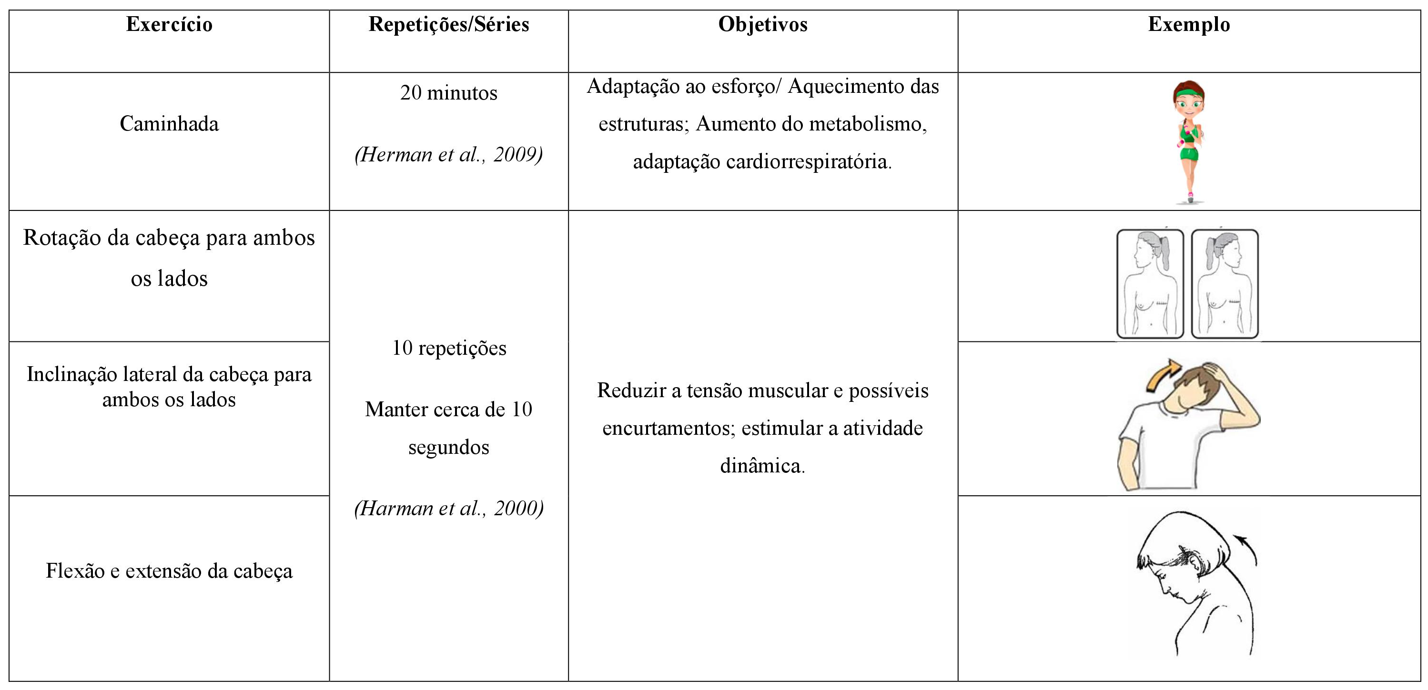
Plano de Intervenção

Slide 25
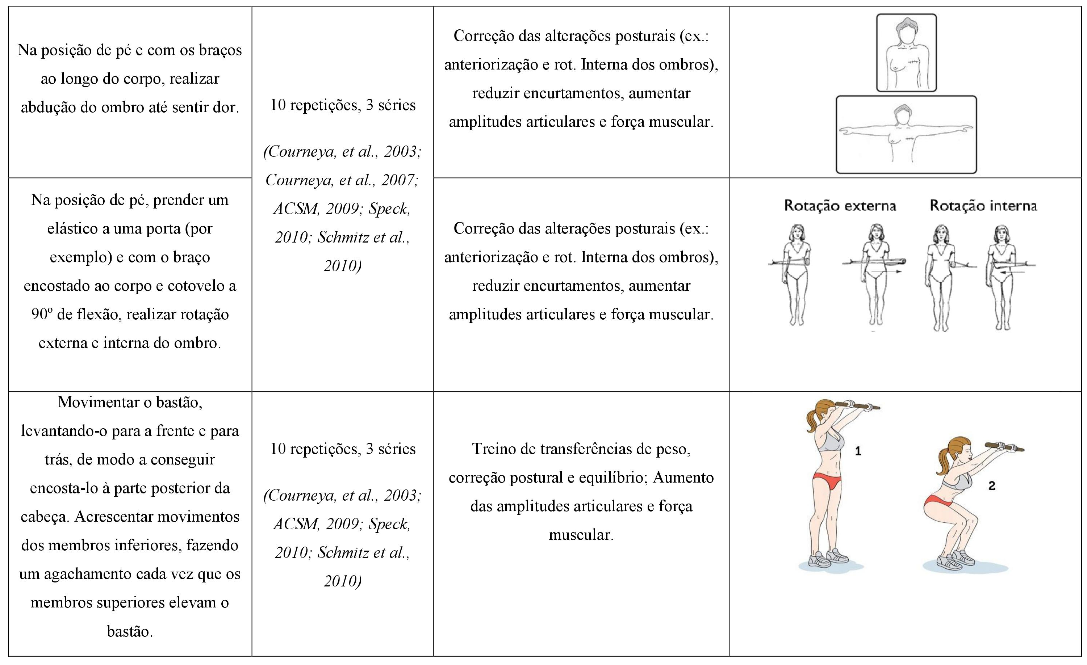

Slide 26
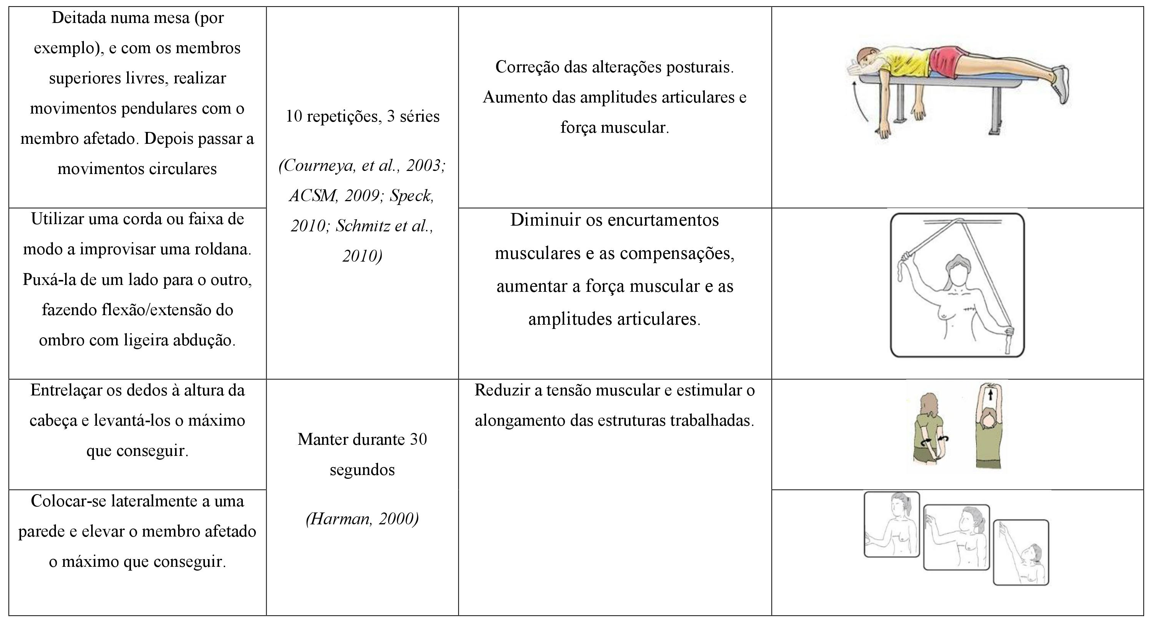

Slide 27
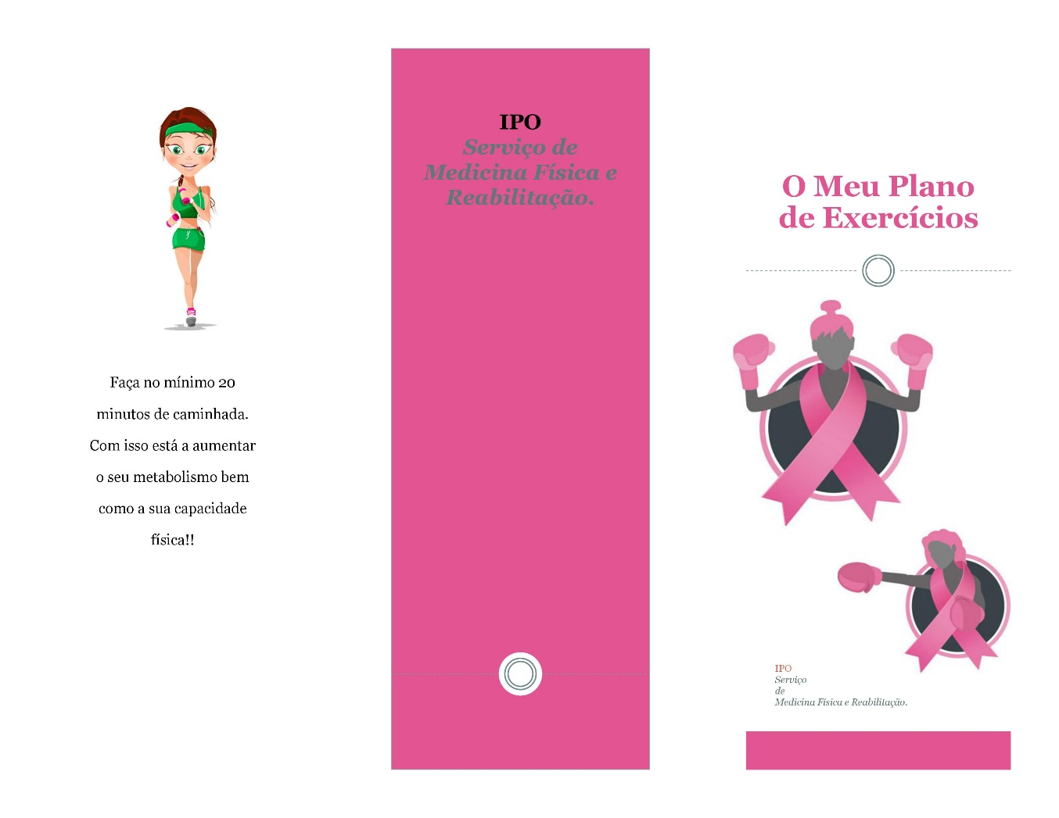

Slide 28
Reflexões Finais / Conclusões

Slide 29
Importância para a Fisioterapia
Relevância
O cancro da mama é o tipo de cancro mais comum nas mulheres e é ainda a principal causa de mortes relacionadas com cancro na Europa, tendo um forte impacto na vida das mesmas por consequência das terapias oncológicas às quais são sujeitas.
É expectável que com a introdução do Protocolo haja melhoria na qualidade de vida, especificamente nas variáveis englobadas neste conceito e em estudo neste projeto. Caso estes resultados se verifiquem, visando a defesa da igualdade de acessos, será disponibilizado um panfleto ao SNS, a ser distribuído em todas as unidades de saúde com serviço de Oncologia e Fisioterapia.
O doente oncológico é um doente crónico, cuja condição subsiste ao longo tempo. Por esse motivo, a sua relação com a fisioterapia torna-se de extrema importância, visando colmatar e prevenir potenciais limitações, de modo a promover uma melhor qualidade de vida a estes doentes.
Expectativas

Slide 30
Limitações
Elaboração da revisão da literatura, devido à escassez de estudos que fizessem referência ao período temporal pretendido.
No entanto, a metodologia foi o capítulo onde surgiram mais dificuldades, devido aos Skills encontrados no âmbito da investigação científica.
Contributo
Este projeto de investigação poderá originar um estudo científico relevante e pertinente para a boa prática clínica na área da Fisioterapia, podendo contribuir não só para a melhoria da qualidade de vida em mulheres com cancro da mama, bem como para a defesa do acesso ilimitado e de igual forma às instalações e serviços de reabilitação especializados, de modo a diminuir sequelas do tratamento do cancro da mama.

Slide 31
Referências Bibliográficas
Allemani, C., Weir, H. K., Carreira, H., Harewood, R., Spika, D., Wang, X. S., ... & Marcos-Gragera, R. (2015). Global surveillance of cancer survival 1995–2009: analysis of individual data for 25 676 887 patients from 279 population-based registries in 67 countries (CONCORD-2). The Lancet, 385(9972), 977-1010.
AMERICAN CANCER SOCIETY – Cancer facts & figures 2016. Atlanta: American Cancer Society, 2016.
American College of Sports Medicine. Guidelines for Exercise Testing and Prescription. 8th ed. Philadelphia (PA): Lippincott, Wilkins, and Williams; 2009
Binkley, J. M., Harris, S. R., Levangie, P. K., Pearl, M., Guglielmino, J., Kraus, V., & Rowden, D. (2012). Patient perspectives on breast cancer treatment side effects and the prospective surveillance model for physical rehabilitation for women with breast cancer. Cancer, 118(S8), 2207-2216. https://doi.org/10.1002/cncr.27469
Cardoso, F., Harbeck, N., Fallowfield, L., Kyriakides, S., Senkus, E., & ESMO Guidelines Working Group. (2012). Locally recurrent or metastatic breast cancer: ESMO Clinical Practice Guidelines for diagnosis, treatment and follow-up. Annals of oncology, 23(suppl_7), vii11-vii19.

Slide 32
Cheville, A. L., Troxel, A. B., Basford, J. R., & Kornblith, A. B. (2008). Prevalence and treatment patterns of physical impairments in patients with metastatic breast cancer. Journal of clinical oncology: official journal of the American Society of Clinical Oncology, 26(16), 2621.
Chopra, I., & Kamal, K. M. (2012). A systematic review of quality of life instruments in long-term breast cancer survivors. Health and quality of life outcomes, 10(1), 14. https://doi.org/10.1186/1477-7525-10-14
Coughlin, S. S., & Smith, S. A. (2015). The impact of the natural, social, built, and policy environments on breast cancer. Journal of environment and health sciences, 1(3).
Courneya KS, Friedenreich CM, Quinney HA, Fields AL, Jones LW, Fairey AS. A randomized trial of exercise and quality of life in colorectal cancer survivors. Eur J Cancer Care (Engl). 2003;12:347–57.
Courneya, K. S., Segal, R. J., Mackey, J. R., Gelmon, K., Reid, R. D., Friedenreich, C. M., ... & Yasui, Y. (2007). Effects of aerobic and resistance exercise in breast cancer patients receiving adjuvant chemotherapy: a multicenter randomized controlled trial. Journal of clinical oncology, 25(28), 4396-4404.
Courneya KS, Friedenreich CM, Sela RA, Quinney HA, Rhodes RE, Handman M. The group psychotherapy and home-based physical exercise (group-hope) trial in cancer survivors: physical fitness and quality of life outcomes. Psychooncology. 2003;12: 357–74.

Slide 33
DIREÇÃO GERAL DA SAÚDE – Doenças oncológicas em números – 2017: programa nacional para as doenças oncológicas. Lisboa: Direção Geral da Saúde, 2017. https://doi.org/ISSN: 2183-0746
EUROPEAN ORGANISATION FOR RESEARCH AND TREATMENT OF CANCER – Manual for clinical research in breast cancer. 5th ed. Brussels: EORTC Breast Cancer Group, 2004.
EUROPEAN ORGANISATION FOR RESEARCH AND TREATMENT OF CANCER -EORTC QLQ-C30. Consultado a 21-03-2018. Disponível em http://groups.eortc.be/qol/eortc-qlq-c30.
Fayers, P., & Bottomley, A. E.O.R.T.C. (2002). Quality of life research within the EORTC—the EORTC QLQ-C30. European Journal of Cancer, 38, 125-133.
Ferrell, B. R., Dow, K. H., Leigh, S., Ly, J., & Gulasekaram, P. (1995, July). Quality of life in long-term cancer survivors. In Oncology nursing forum (Vol. 22, No. 6, pp. 915-922).
Giordano, L., Karsa, L. Von, Tomatis, M., Majek, O., Wolf, C. De, Lancucki, L., … Ponti, A. (2012). Mammographic screening programmes in Europe: Organization, coverage and participation. Journal of Medical Screening, 19(SUPPL. 1), 72–82. https://doi.org/10.1258/jms.2012.012085

Slide 34
Hammond, M. E. H. (2011). ASCO-CAP guidelines for breast predictive factor testing: An update. Applied Immunohistochemistry and Molecular Morphology, 19(6), 499–500. https://doi.org/10.1097/PAI.0b013e31822a8eac
Harman, E., Baechle, T. R., Earle, R. W., & Champaign, I. L. (2000). Essentials of strength training and conditioning. Essentials of strength training and conditioning.
INTERNATIONAL AGENCY FOR RESEARCH ON CANCER – Globocan, 2012. Consultado a 15-03-2018. Disponível em: http://globocan.iarc.fr/Pages/fact_sheets_cancer.aspx
Irsay, L., Bordînc, E., Borda, M., Ciortea, V., Ungur, R., & Onac, I. (2014). Principles of postoperative breast cancer rehabilitation. Palestrica of the Third Millennium Civilization & Sport, 15(2).
Kolak, A., Kamińska, M., Sygit, K., Budny, A., Surdyka, D., Kukiełka-Budny, B., & Burdan, F. (2017). Primary and secondary prevention of breast cancer. Ann Agric Environ Med, 24(4), 549-553. https://doi.org/10.26444/aaem/75943
Lavdaniti, M., & Tsitsis, N. (2015). Definitions and Conceptual Models of Quality of Life in Cancer Patients. Health Science Journal, 9(2).

Slide 35
Lin, Y., & Pan, P. (2012). The use of rehabilitation among patients with breast cancer: a retrospective longitudinal cohort study. BMC Health Services Research, 12(1), 1. https://doi.org/10.1186/1472-6963-12-282
Morrow, M., Jagsi, R., Alderman, A. K., Griggs, J. J., Hawley, S. T., Hamilton, A. S., ... & Katz, S. J. (2009). Surgeon recommendations and receipt of mastectomy for treatment of breast cancer. Jama, 302(14), 1551-1556.
REGISTO ONCOLÓGICO NACIONAL (2015). Doenças Oncológicas em Números – 2015.
Ribeiro, J. P., & Cummins, R. (2008). O bem-estar pessoal: estudo de validação da versão portuguesa da escala. In Actas do 7º Congresso Nacional de Psicologia da Saúde. Lisboa: ISPA (pp. 505-8).
Schmitz, K. H., Courneya, K. S., Matthews, C., Demark-Wahnefried, W., Galvão, D. A., Pinto, B. M., ... & Schneider, C. M. (2010). American College of Sports Medicine roundtable on exercise guidelines for cancer survivors. Medicine & Science in Sports & Exercise, 42(7), 1409-1426.1409–1426. https://doi.org/10.1249/MSS.0b013e3181e0c112
Senkus, E., Kyriakides, S., Ohno, S., Penault-Llorca, F., Poortmans, P., Rutgers, E., ... & Cardoso, F. (2015). Primary breast cancer: ESMO Clinical Practice Guidelines for diagnosis, treatment and follow-up. Annals of oncology, 26(suppl_5), v8-v30. https://doi.org/10.1093/annonc/mdv298

Slide 36
Speck, R. M., Courneya, K. S., Mâsse, L. C., Duval, S., & Schmitz, K. H. (2010). An update of controlled physical activity trials in cancer survivors: a systematic review and meta-analysis. Journal of Cancer Survivorship, 4(2), 87-100.
Waltke, L. J. (2014). An overview of cancer rehabilitation and exercise in the literature: Promoting increased referrals to improve oncology outcomes. Journal of Patient-Centered Research and Reviews, 1(3), 137-141. https://doi.org/10.17294/2330-0698.1028

